Slide 1
新课导入
遥控器，摁一摁，屏幕映出天安门。场面欢快音乐美，人们越看越开心。现在让我们一起来学习前鼻韵母 ɑn、en、in、un、ün吧！

Slide 2
ɑn en in un ün
12
一年级上册

Slide 3
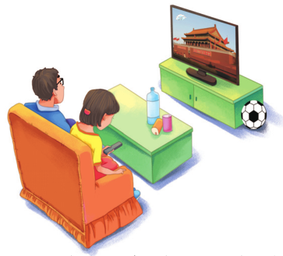
看图听故事
妙学拼音
晚饭后，爸爸妈妈坐在沙发上休息。沙发前的茶几上放了几瓶饮料。茶几前是电视柜，旁边有一个圆圆的足球。妈妈一摁遥控器，电视就打开了，屏幕上出现了这样的画面：五星红旗迎风飘扬，在蓝天白云的映衬下，天安门城楼显得格外壮丽。

Slide 4
我会认
ɑn
ɑ加n，ɑn ɑn ɑn
红旗飘扬天安（ɑn）门

Slide 5
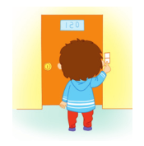
en
e加n，en en en
手扶门铃轻轻摁（en）

Slide 6
in
i加n，in in in
树木茂盛有树荫（in）

Slide 7
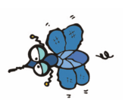
un
u加n，un un un
消除四害要灭蚊（un）

Slide 8
ün
ü加n，ün ün ün
天空飘着朵朵云（ün）

Slide 9
前鼻韵母是指由鼻辅音n作韵尾的韵母。
ɑn en in un ün
它们都是前鼻韵母

Slide 10
读一读
ɑ加n,ɑn ɑn ɑn，红旗飘扬天安门。
e加n,en en en，手扶门铃轻轻摁。
i加n,in in in，树木茂盛有树荫。
u加n,un un un，消除四害要灭蚊。
ü加n,ün ün ün，天空飘着朵朵云。

Slide 11
我会写
c
ɑ
ɑn
写法：ɑn由两个字母组成，占中格。先写ɑ，再写n，字母要写紧凑、匀称，四笔写成。

Slide 12
e
en
写法：en由两个字母组成，占中格。先写e，再写n，字母要写紧凑、匀称，三笔写成。

Slide 13
i
i
in
写法：in由两个字母组成，占上、中格。先写i，再写n，字母要写紧凑、匀称，四笔写成。

Slide 14
u
u
un
写法：un由两个字母组成，占中格。先写u，再写n，字母要写紧凑、匀称，四笔写成。

Slide 15
u
ü
ü
ün
写法：ün由两个字母组成，占上、中格。先写ü，再写n，字母要写紧凑、匀称，六笔写成。

Slide 16
ɑn
in
ün
yin
yun
yuɑn
in和yin读音相近，ün和yun读音也相近。yuɑn、yin、yun是整体认读音节，可直接给汉字注音。

Slide 17
整体认读音节
直接拼读，整体识记。
yuɑn
yin
yun
yuɑn yin yun
yuɑn yin yun

Slide 18
声调练习
yuān
纸鸢 渊博
yuán
yuɑn
元旦 花园
yuǎn
远大 远足
yuàn
院子 心愿

Slide 19
yīn
因为 音乐
yín
yin
金银 吟唱
yǐn
引导 饮水机
yìn
印刷 印花

Slide 20
yūn
晕头转向
yún
yun
白云 匀称
yǔn
允许 陨石
yùn
好运 孕育

Slide 21
连
一
连
yuán
yīn
yùn

Slide 22
写
一
写
lún chuán
lún chuán
lún chuán

Slide 23
同学们，刚才我们认识了前鼻韵母“ɑn、en、in、un 、ün”的认读、拼写，接下来让我们继续来学习它们与其他声母组成的音节吧。

Slide 24
先来学习前鼻韵母ɑn与其他声母组成的三拼音节。
ɑn
ɡuān
kuān
huān
juān
quān
xuān

Slide 25
ɡ
u
ān
ɡuān
声母
介母
前鼻韵母
三拼音节
你还知道ɡuān怎么读吗？

Slide 26
三拼音节的拼读口诀
声轻介快韵母响，
三音连读很顺当。

Slide 27
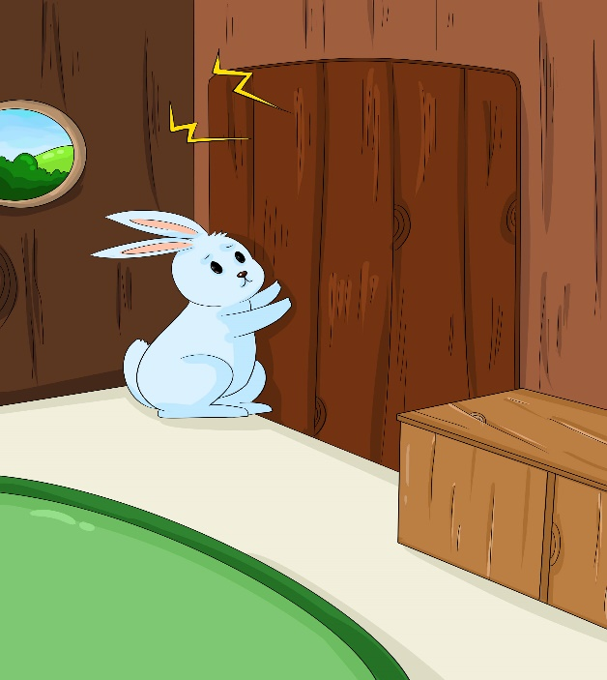
ɡ
u
ān
ɡuān
声母轻读
介母快读
韵母响亮
三音连读
关门

Slide 28
宽广
k
u
ān
kuān

Slide 29
欢呼
h
u
ān
huān

Slide 30
ü上两点没有了。
你发现了什么？
j＋ü＋ān＝juān
q＋ü＋ān＝quān
x＋ü＋ān＝xuān
jqx和ü相拼时，ü上两点要省去。

Slide 31
涓涓细流
j
u
ān
juān

Slide 32
圆圈
q
u
ān
quān

Slide 33
喧闹
x
u
ān
xuān

Slide 34
我们接着来学习前鼻韵母ɑn的其他音节。
ɑn
wān
tǎn
nán
zhàn
duǎn
rǎn
jiān
quán

Slide 35
wān
tǎn
w
ān
t
ǎn

Slide 36
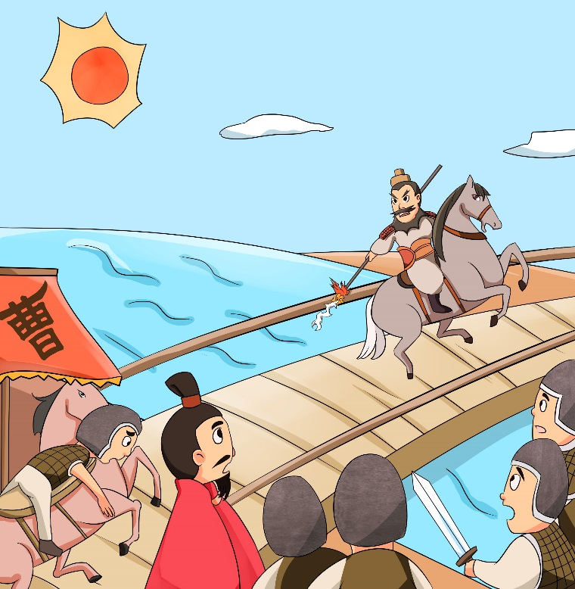
nán
zhàn
n
án
zh
àn

Slide 37
duǎn
rǎn
d
u
ǎn
r
ǎn

Slide 38
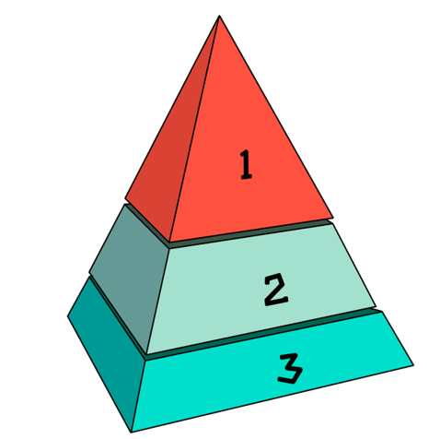
jiān
quán
j
i
ān
q
ü
án

Slide 39
然后来学习前鼻韵母en与其他声母组成的音节。
en
chén
kěn
zhēn
rén
wèn
nèn

Slide 40
chén
kěn
ch
én
k
ěn

Slide 41
zhēn
rén
zh
ēn
r
én

Slide 42
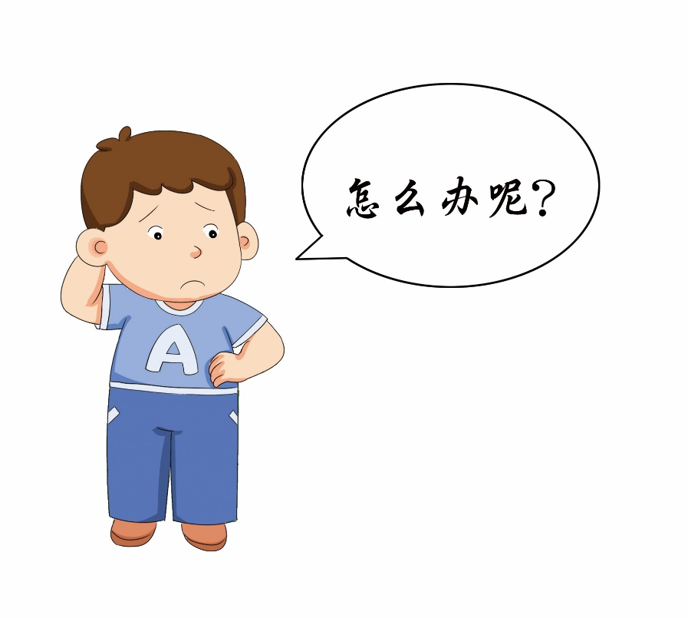
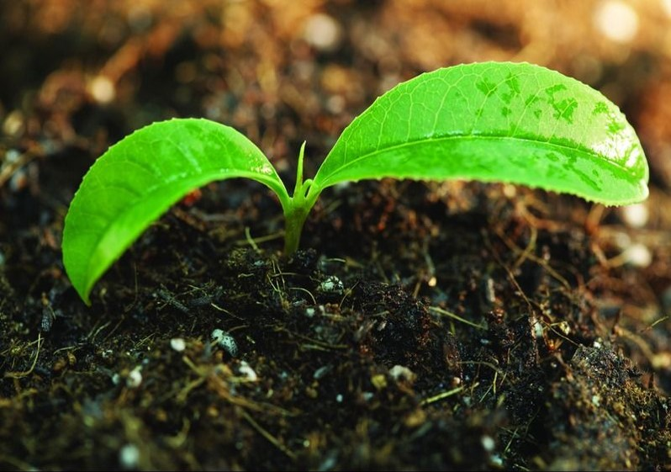
wèn
nèn
w
èn
n
èn

Slide 43
接着来学习前鼻韵母in与其他声母组成的音节。
in
pīn
nín
jìn
xīn
qīn
mín

Slide 44
pīn
nín
p
īn
n
ín

Slide 45
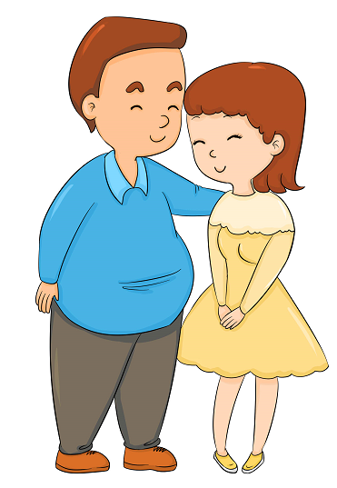
jìn
xīn
j
ìn
x
īn

Slide 46
qīn
mín
q
īn
m
ín

Slide 47
再来学习前鼻韵母un与其他声母组成的音节。
un
rùn
tūn
hūn
zhǔn
lún
chūn

Slide 48
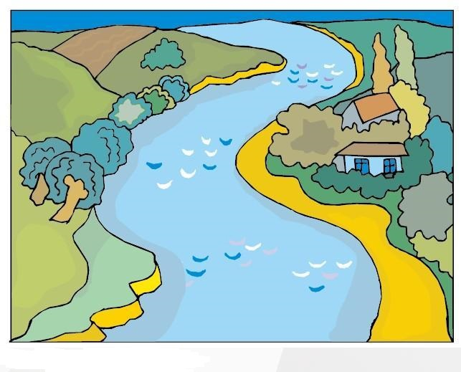
rùn
tūn
r
ùn
t
ūn

Slide 49
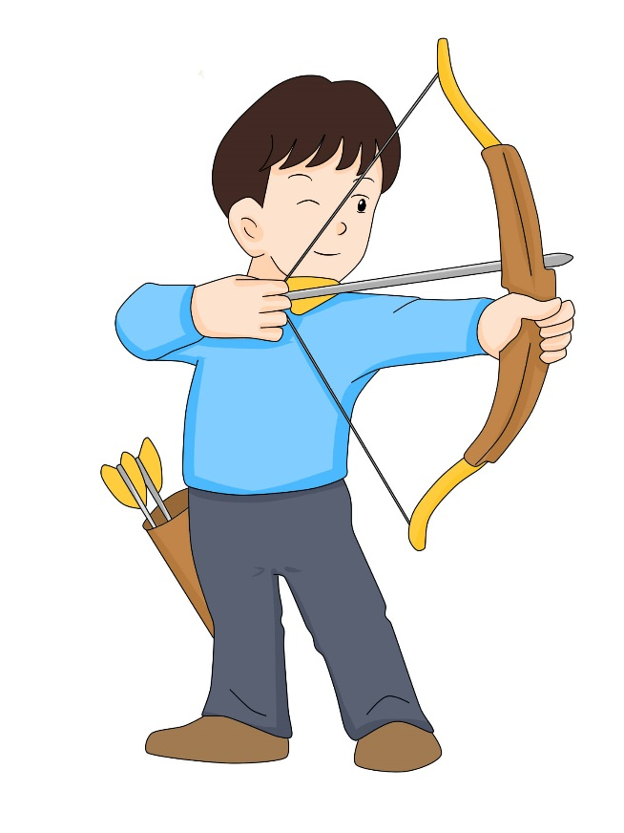
hūn
zhǔn
h
ūn
zh
ǔn

Slide 50
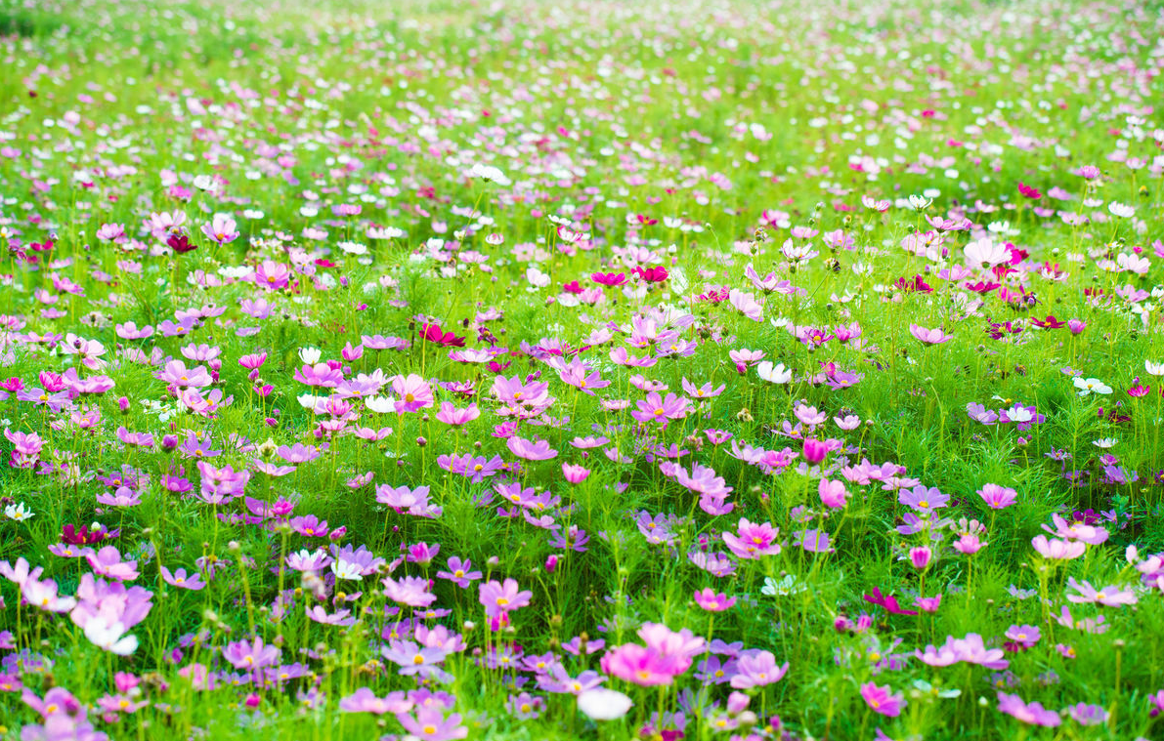
lún
chūn
l
ún
ch
ūn

Slide 51
最后来学习前鼻韵母ün与其他声母组成的音节。
ün
jūn
qún
xún

Slide 52
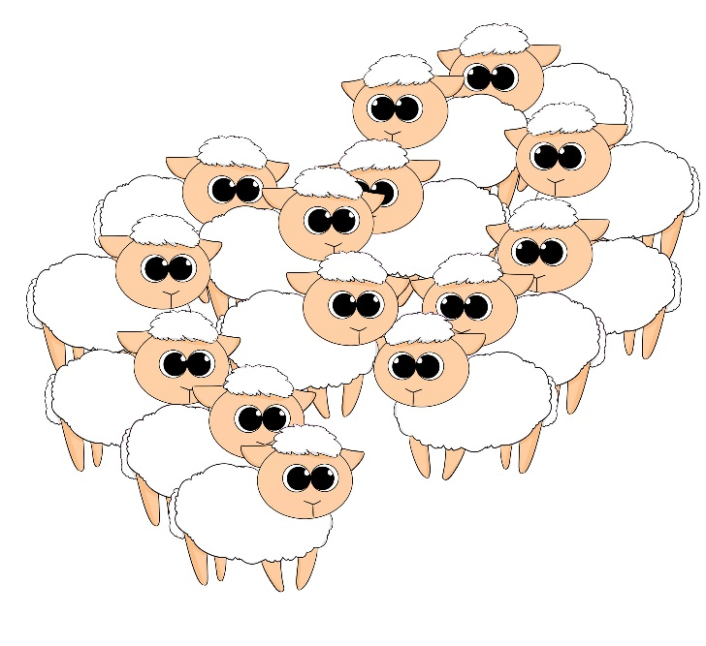
jūn
qún
j
ǖn
q
ǘn

Slide 53
寻找
x
ǘn
xún

Slide 54
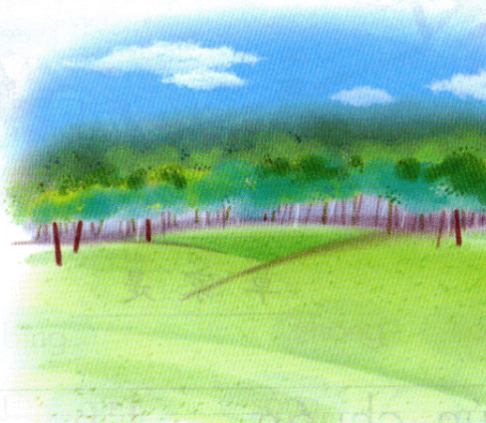
看图学词语
lán tiān
bái yún
蓝 天
白 云
cǎo yuán
sēn lín
草 原
森 林

Slide 55
读一读
ɡāo ɡāo lán tiān bái yún piāo
liáo kuò cǎo yuán niú yánɡ pǎo
高高蓝天白云飘，
辽阔草原牛羊跑。
bì lǜ sēn lín yǎnɡ qì kù dà jiā qí xīn lái bǎo hù
碧绿森林氧气库，大家齐心来保护。

Slide 56
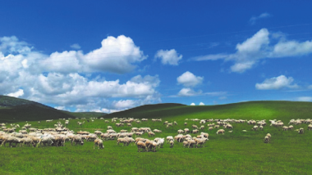
c
ǎo
cǎo
草
草原

Slide 57
cǎo
草

Slide 58
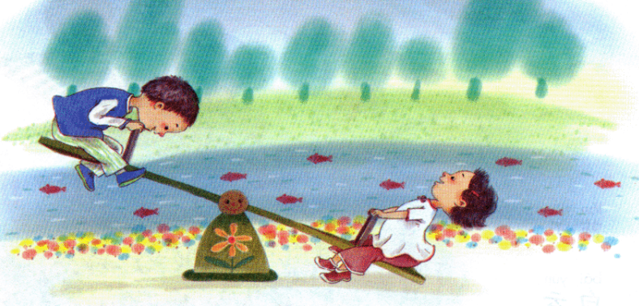
接下来我们学习一首儿歌《家》，我们一起来读读吧！

Slide 59
朗读指导
朗读这首儿歌时，读准lán、tiān、yún、lín、men5个音节，把韵文读通顺；“子”要读成轻声。此外，这首儿歌描写的都是我们熟悉的事物，句式又相同，所以很容易读，可采用抒情的语气，语调轻柔缓慢，来抒发热爱我们共同家园的思想感情。

Slide 60
jiā
家
lán tiān shì bái yún de jiā
shù lín shì xiǎo niǎo de jiā
蓝天是白云的家，
树林是小鸟的家，
xiǎo hé shì yú ér de jiā ní tǔ shì zhǒnɡ zi de jiā
小河是鱼儿的家，泥土是种子的家。
wǒ men shì zǔ ɡuó de huā duǒ zǔ ɡuó jiù shì wǒ men de jiā
我们是祖国的花朵，祖国就是我们的家。

Slide 61
j
iā
jiā
家
家具

Slide 62
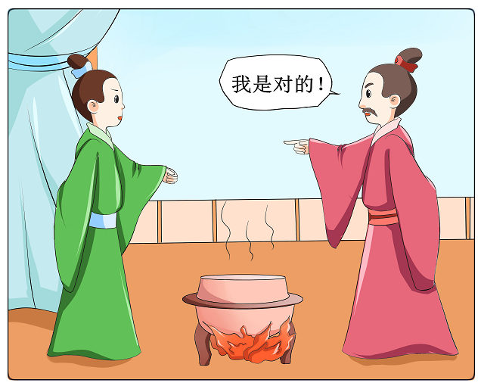
shì
shì
shì
是
我是对的

Slide 63
jiā
shì
家
是

Slide 64
课后作业
练习书写本课拼音。
联系日常生活，学会用含有ɑn、en、in、un、ün的带调音节说话。

